Slide 1
Nutrición enteral y parenteral
Lic. Angeles De Soto, Paloma
Nutrición y Alimentación del Adulto Mayor CMFP

Slide 2
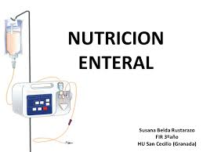

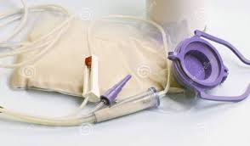
¿Que es la nutrición enteral?

Slide 3
¿Que es la nutrición enteral?
La nutrición enteral es una técnica de soporte nutricional que consiste en administrar los nutrientes directamente en el tracto gastrointestinal mediante sonda. No se acepta conceptualmente como nutrición enteral la administración oral de fórmulas artificiales.

Slide 4
¿Cuándo indicamos nutrición enteral?
La nutrición enteral está indicada en todos los casos en los que el enfermo requiere soporte nutricional individualizado y no ingiere los nutrientes necesarios para cubrir sus requerimientos. Será necesaria en las siguientes situaciones clínicas:
1. En el prematuro.
2. Cuando el TGI no es capaz de utilizar óptimamente los nutrientes si son administrados por vía oral.
3. Si las necesidades están muy aumentadas y el paciente no es capaz de cubrirlas con la ingesta (pacientes quemados, mal nutridos).
4. Cuando el paciente no tolera la ingesta por alteraciones hemodinámicas (cardiopatías) o respiratorias (broncodisplasia).
5. Cuando el paciente no es capaz de deglutir.

Slide 5
Contraindicaciones
La NE esta contraindicadas
si el paciente puede utilizar la VO
Si existe alguna obstrucción intestinal o hilio.

Slide 6
Elección de la via
La elección de la vía de administración de la fórmula debe ser cuidadosamente planificada y depende de la estrategia de soporte nutricional planificado a nivel individual, esta estrategia depende del estado nutricional y la edad del paciente además del diagnóstico de la enfermedad de basey el tiempo de duración de la misma.
Corta duración: Sonda nasoenterica o bucoenterica.
Larga duración: ostomia (gastrostomía, botón gástrico, yeyunostomia)

Slide 7
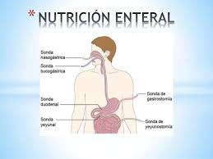

Slide 8
ADMINISTRACION
Para elegir el tipo de administración del alimento, es necesario tener en cuenta todas las características que se valoran cuando se está indicando la instauración del soporte nutricional .
1. Nutrición enteral fraccionada. Se realiza en estómago, es muy simple, requiere escaso material, da movilidad al paciente y el estímulo anabólico es mejor. Estos pacientes tienen más riesgo de vómitos, aspiraciones, etc., ya que el volumen intragástrico es mayor.
2. Nutrición enteral continua. Permite la administración de mayor volumen de alimentos y favorece la tolerancia digestiva. Cuando la utilizamos para recuperar una malnutrición o en caso de enfermedad con fracaso de órgano (insuficiencia renal, insuficiencia hepática, etc.), administramos la nutrición enteral a débito continuo únicamente durante la noche; este sistema permite mantener si es posible una ingesta oral diurna. En la edad pediátrica es importante para el desarrollo psicomotor del niño mantener el aporte oral.

Slide 9
Métodos de infusion
Para infundir de manera continua el alimento, se pueden utilizar varias técnicas:
1. Por gravedad. La velocidad se controla por un mecanismo que disminuye el calibre de la vía al aumentar la resistencia al flujo. No es recomendable en las NE pediátricas.
2. Bombas de infusión, Aseguran un flujo constante, reducen el volumen de la fórmula retenida en el estómago reduciendo el riesgo de aspiración. Hay varias clases de bombas de infusión:
-tipo de infusión: volumétrica (ml/h) o no volumetricas (gotas por minuto).

Slide 10
Complicaciones
Taponaje de las sondas (algunas veces requieren de recambio).
Infeccion en el sitio (en el caso de botones u ostomias).
Broncoaspiracion
Catarsis +++++++++ (diarreas)

Slide 11
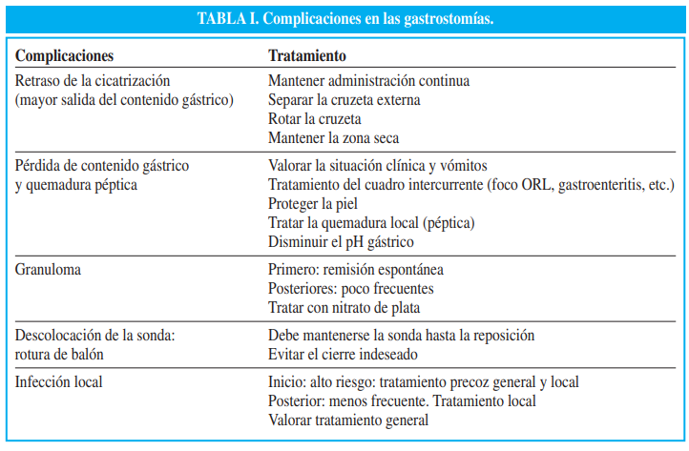

Slide 12
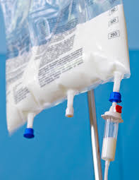
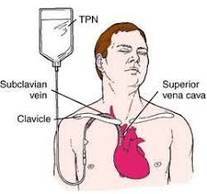
NUTRICION PARENTERAL

Slide 13
¿Qué es la nutrición parenteral?
La nutrición parenteral es el suministro de nutrientes como: Carbohidratos, proteínas, grasas, vitaminas, minerales y oligoelementos que se aportan al paciente por vía intravenosa; cuando por sus condiciones de salud no es posible utilizar las vías digestivas normales y con el propósito de conservar o mejorar su estado nutricional.

Slide 14
Nutricion Parenteral
se subdivide en dos categorías:
En la nutrición parenteral parcial (NPP) o nutrición parenteral periférica, la concentración de dextrosa es menor para proporcionar una fórmula que sea menos hiperosmolar, (osmolaridad 900 mOsm/l para evitar la trombosis venosa.
En la nutrición parenteral total (NPT) o nutrición parenteral central también se menciona a esta terapéutica como hiperalimentación.

Slide 15
Nutrientes administrados en la nutrición parenteral
a) Carbohidratos (dextrosa hipertónica): Cubre los requerimientos calóricos, permite que los aminoácidos sean liberados para síntesis proteica (no energética) presentación al 5, 10 y 50%.
b) Proteínas: Son esenciales en la construcción, conservación y reparación de los tejidos del organismo, interviene en las funciones hormonales y enzimáticas.
c) Grasas: Además de ser fuente de energía, además son necesarias para la absorción de las vitaminas liposolubles.
d) Electrólitos (potasio, calcio, magnesio y cloruro de sodio): Proporciona el equilibrio hidroelectrolítico apropiado, transporta glucosa y aminoácidos a través de las membranas celulares.
e) Vitaminas: Elementos que carecen de valor calórico, precursoras de coenzimas.
f) Oligoelementos: coadyuvan en el metabolismo corporal.

Slide 16
Indicaciones
Estados de malnutrición pre y post-operatorias, íleo, fístulas entéricas, síndrome de malabsorción, enfermedad inflamatoria del intestino, disminución del intestino delgado, pancreatitis, etc.
Pacientes con grandes pérdidas de nitrógeno, quemaduras severas y pacientes que están bajo tratamiento de quimioterapia y radioterapia.
Pacientes con sepsis, trauma múltiple e insuficiencia renal.
Pacientes con más de 5 días de ayuno o con problemas neurológicos con impedimento para utilizar el tubo digestivo.
Pacientes con problemas durante el embarazo (hiperemesis gravídica).
Prematuros y lactantes con impedimentos para la ingestión adecuada de nutrientes, bajo peso. En estos pacientes el ayuno debe ser máximo de 24-48 horas.

Slide 17
Contraindicaciones
Cuando la via digestiva esta operante
Cuando el paciente se encuentra neutropenico

Slide 18
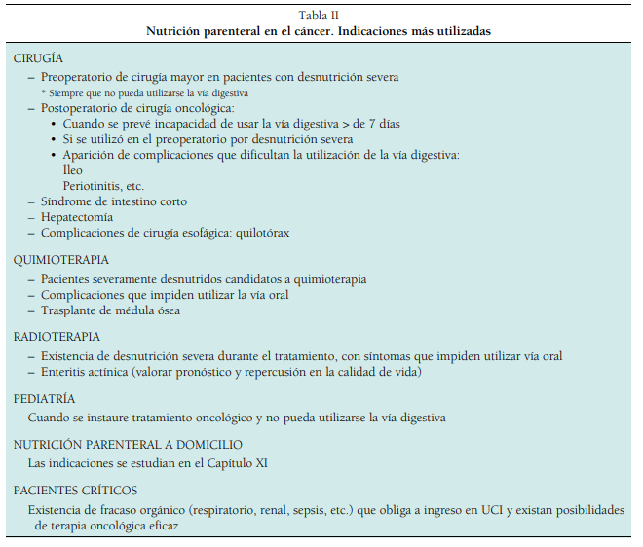

Slide 19
Tipos de formulas
Formulas magistrales: aquellas que son preparadas dentro de las 24h y son especificas para cada paciente
Formulas standard: aquellas que tienen valores generales, y no son espesificas o individualizadas.

Slide 20
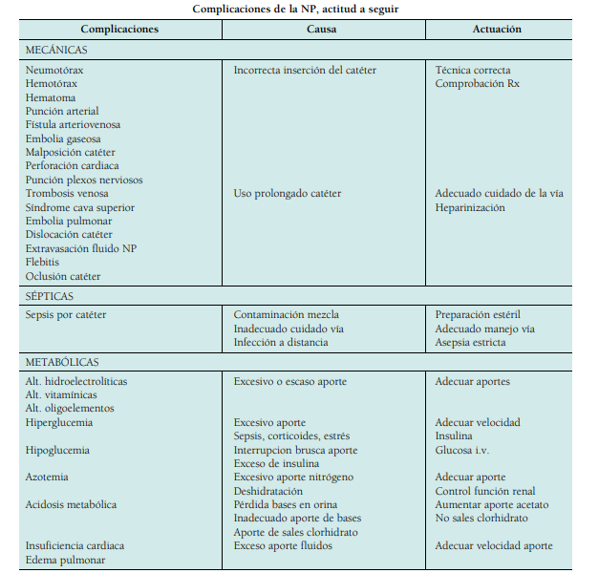

Slide 21
MUCHAS GRACIAS

